Slide 1

Kommunikasjonsstrategi for Sentrum og St. Hanshaugen
Ida Gilbert

Slide 2

Hvem er vi?
Hva er vår visjon?
Sentrum og St. Hanshaugen sokn er et storsokn bestående av Trefoldighetskirken, Gamle Aker kirke og Lovisenberg kirke.
I samarbeid med menighetsrådet har vi både arbeidsgiverfunksjoner og oppgaver som forvaltningsenhet og servicekontor.

Slide 3
PRINSIPPER for kommunikasjon
Åpen – tilgjengelig – troverdig – menighetens kommunikasjon skal bygge på menighetens egne overordnede verdier
Kommunikasjonsprinsippet – Målrettet kommunikasjon. Mottakerorientert.
Prinsippet om aktiv informasjon – med utgangspunkt i brukernes behov og forutsetninger.
Helhetsprinsippet – entydig og helhetlig for mottakeren. Rød tråd.
Linjeprinsippet – innholdet der fagansvaret ligger, utformingen ved hjelp av kommunikasjonskonsulenten.

Slide 4
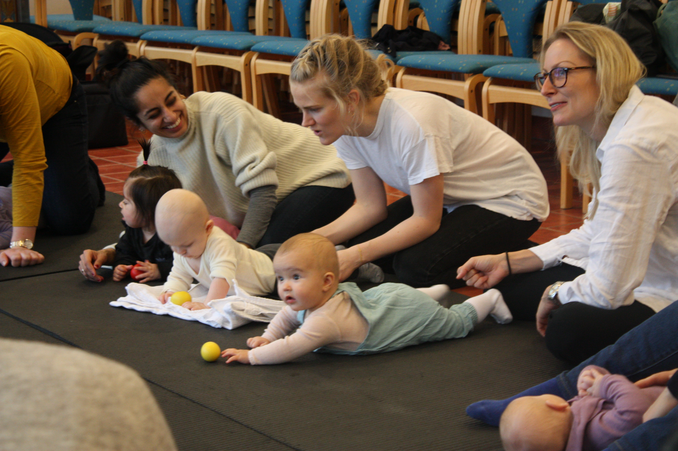
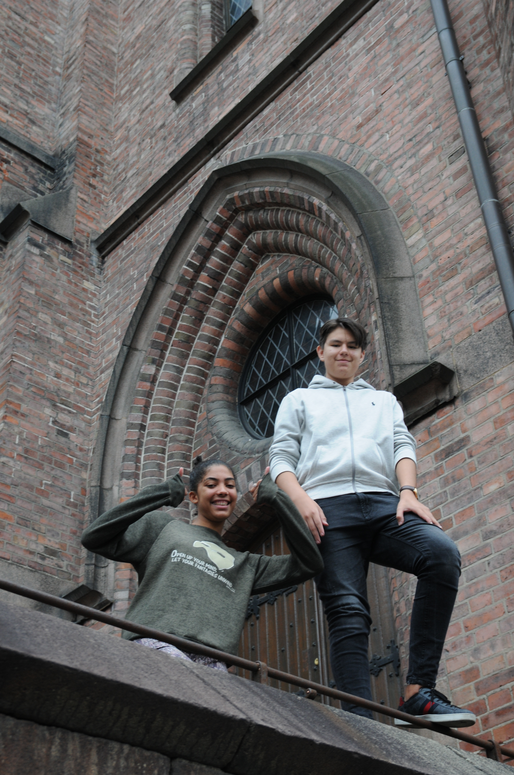
TILLIT
TROVERDIGHET
NÆRHET
RELEVANS
Foto:
Ida Gilbert

Slide 5
Målområder og mål
En strategi skal tenkes inn i hver konkrete plan/all planlegging
Dele kommunikasjonsansvar internt i organisasjonen.
Alle skal tenke kommunikasjon inn i arbeidet
Generelt
Vi slutter oss til gjeldende informasjonsplattform (2006) for Den norske kirke og til retningslinjene for Den norske kirkes digitale satsing (2018) og medlemskommunikasjon vedtatt av kirkemøtet (2017).

Slide 6
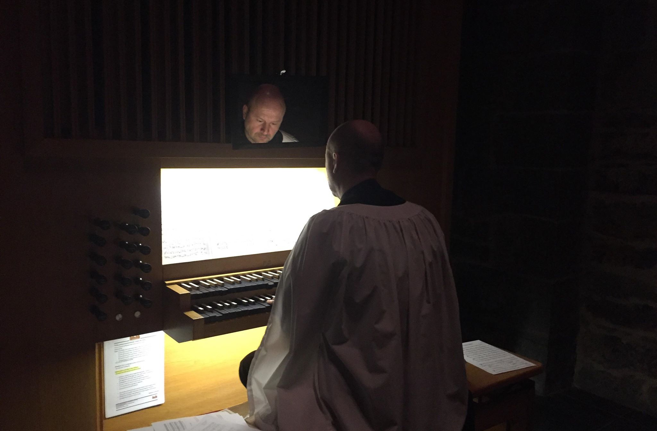
Vi ønsker at
Gudstjenestelivet blomstrer
Flere søker dåp og trosopplæring
Større oppslutning om våre eventer og aktiviteter
Flere ønsker å være frivillige
Internkommunikasjonen blir styrket

Slide 7
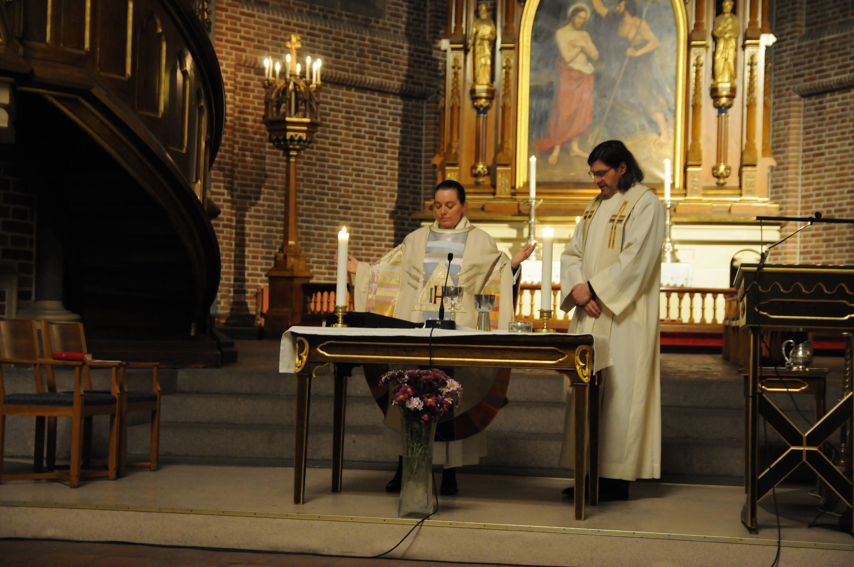
Spirende gudstjenesteliv
Hvorfor skal folk komme?
Vi har gode prekener, god musikk, gode rom.
Foto: Ida Gilbert, Trefoldighetskirken 2018

Slide 8
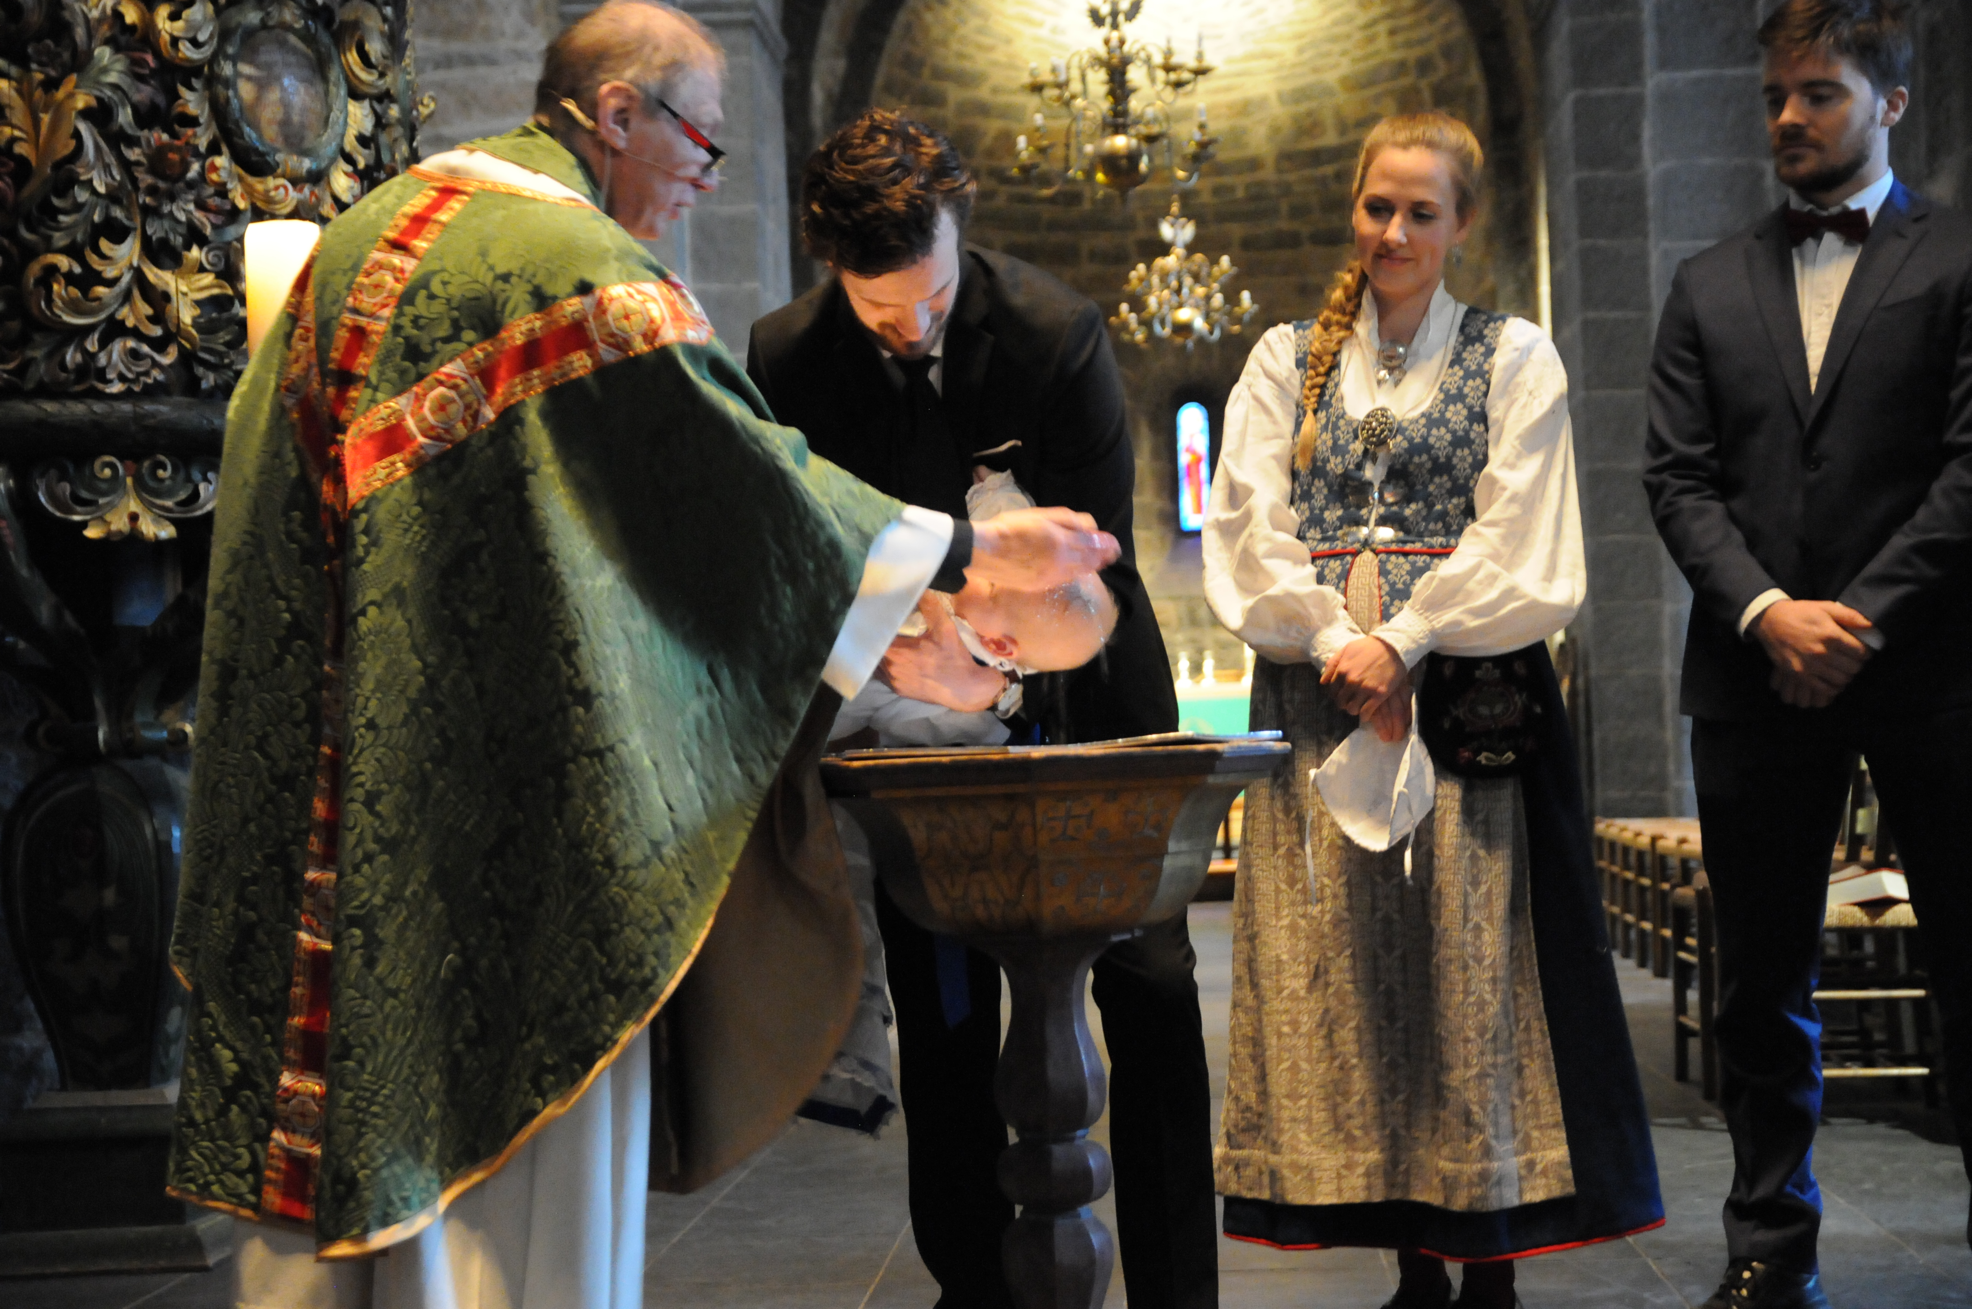
Mange til dåp
(Egen strategi for dåp)
Foto: Ida Gilbert, dåp i Gamle Aker kirke, høst 2018
(Har egen dåpsreportasje med utgangspunkt i disse)

Slide 9
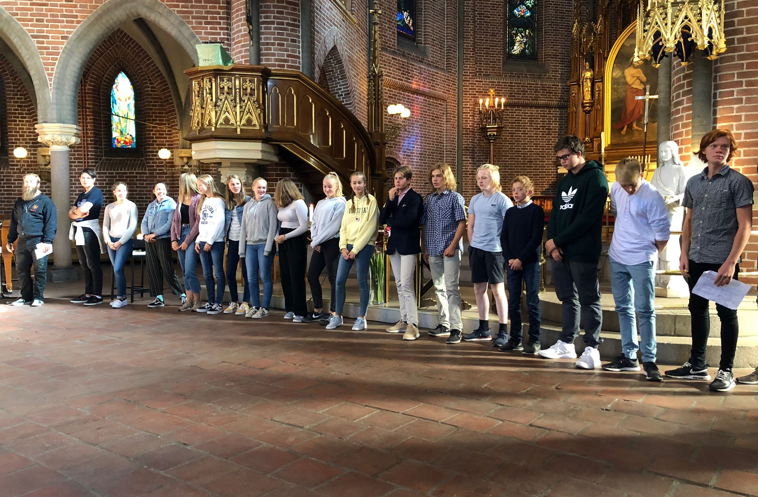
Konfirmanter og ungdomsarbeid
(Egen strategi for trosopplæring/konfirmasjon)
Foto: Ida Gilbert, Trefoldighetskirken 2018

Slide 10
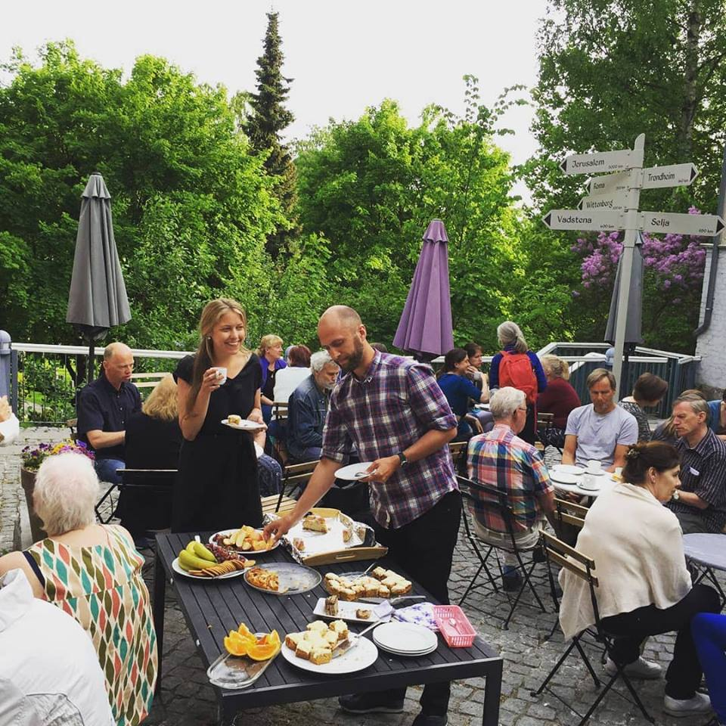
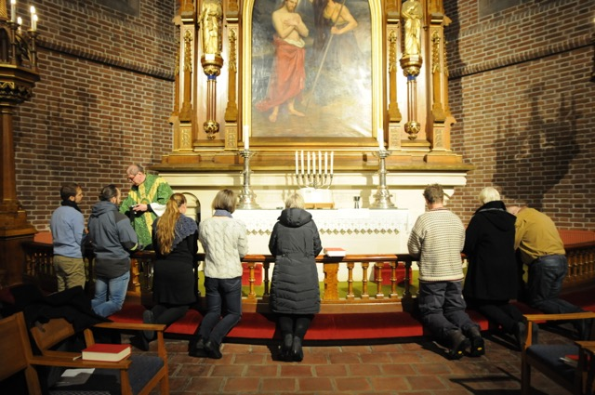
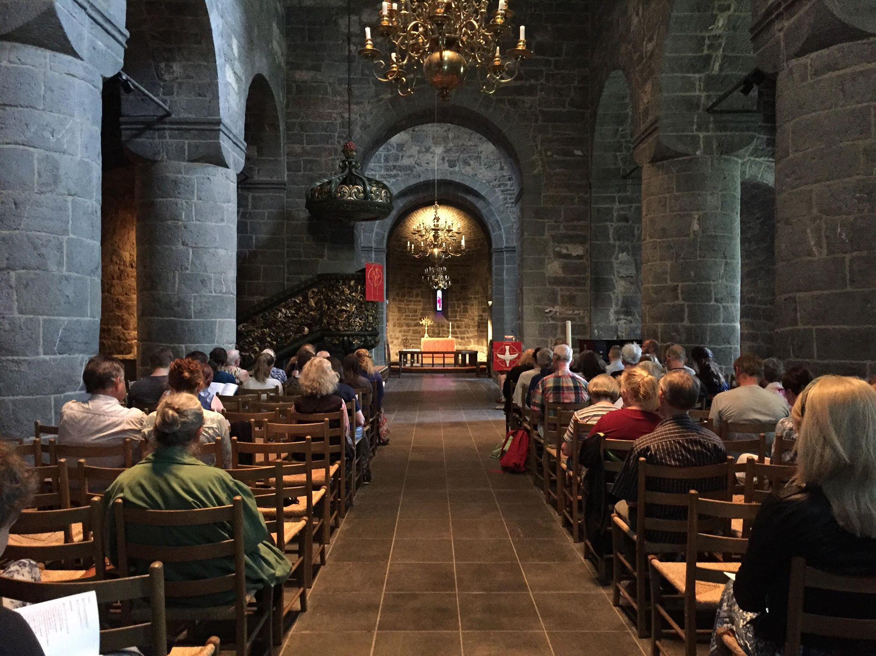
Oppslutning om våre eventer
Vi legger en plan for kommunikasjon per semester
Foto: Ida Gilbert, Kirkekaffe etter økumenisk vesper, Kirkestenteret Akersbakken mai 2018

Slide 11
Målgrupper
Hvem må vi kommunisere med (internt og eksternt)?
Hvem bør vi kommunisere med?
Hvem kan vi kommunisere med hvis vi har ressurser til det?

Slide 12
MÅlgrupper
Troende
Avstand
Vet ikke
Utgangspunkt

Slide 13
Gruppe
- definisjoner
«Grønn gruppe»
  Troende, aktive
«Gul gruppe»
  Størst – må prioritere. Kommunikasjonskonsulentens hovedgruppe Utgjør over halvparten av medlemsmassen.
  Følgere som er medlem av Den norske kirke, som ikke planlegger å melde seg ut, som ikke går fast i en menighet, som er opptatt av kirkens kulturarv/tradisjoner og som er nysgjerrig/åpen mtp. kristen tro.
«Rød gruppe»
  De som ikke tror, men som stort sett går i kirken i begravelser. Men disse kan også være åpne for å døpe barna sine.

Slide 14
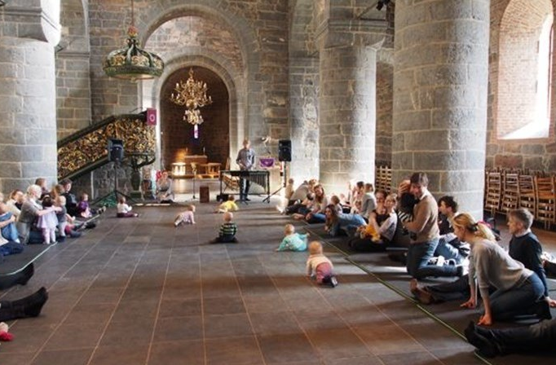
Gul-rød gruppe?
Babykonsert i Gamle Aker kirke
(Foto: Ida Gilbert/SSH)

Slide 15
Kanalvalg
Eksterne kanaler
  Sosiale medier
  Webside
  Plakater
  Kunngjøringer
  Gudstjenesteliste
  Annonsering
  Menighetsblad
Interne kanaler:
  Mail
  Stabsmøte
  Kirkebakken
  Intranett

Slide 16
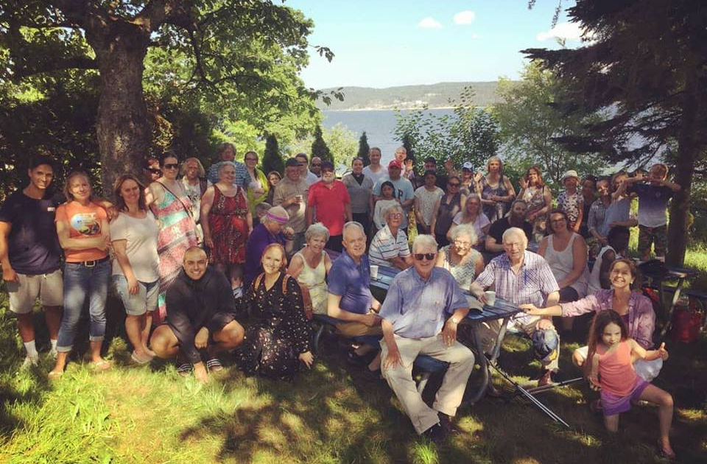
Klassisk grønn gruppe
Aktive i menigheten samlet på Veitvedt feriekoloni 2018.
Foto: Ida Gilbert, Veitvedt feriekoloni 2018

Slide 17
Troende
Vet ikke
Avstand
MÅLGRUPPER
KANAL | PRIMÆRMÅLGRUPPE - prioritert | DETALJER/SPM
Kirken.no/ssh | Gul gruppe - brukere av kirkens tjenester. Media | Nyheter, taler, innlegg. To nyhetsartikler per uke Oppdatere statisk info løpende. Lett å finne frem til tjenester, samt informasjonen de leter etter.
Facebook hovedkonto* | Mennesker som er interessert i tro og tvil – gul gruppe Kvinner over 60 - grønngule Småbarnsforeldre – gule Konfirmantforeldre - grønngule | Tonalitet som er «gul» Dåp og babysang Konfirmanter Oppdatere Facebook ukentlig. Her skal vi vise livet i menighet.
Instagram | Unge 15-25 | Instagramhistorier: Legge ut fra arrangementer Hvor ofte? En gang per uke, er målet i år.
E-post | Ansatte Menighetsrådet Aktive frivillige
Plakater | Alle tre gruppene
Brev Gudstjenestelista App: Min menighetsportal | Konfirmanter/trosopplæring Grønn gruppe Grønn gruppe | Oppdateres manuelt hver tirsdag. Oppdateres i Vårt land, Aftenposten. Informasjonen skal ligge klart i kardinal 14 dager i forkant av publiseringsdato. Oppdateres direkte fra kardinal via kalender

Slide 18
Ansvar og organisering
Hvem har ansvar for hva, på hvilke nivåer, i hvilke målgrupper eller fagfelt, ledelse osv.

Slide 19
Ansvarsfordeling
Menigheten vil prioritere informasjon og kommunikasjon som strategisk virkemiddel i identitetsbyggingen, omdømmebygging og videreutviklingen av egen organisasjon. Dette for å nå ut med det vi vil formidle – også utenfor .
Kommunikasjonen mellom fagfelt og de ansvarlige for målgrupper i organisasjonen skal gjennomgås med tanke på å bedre informasjonsflyten.

Slide 20
Teologisk
Verdimessig
Økonomi og administrasjon
Diakoni
Trosopplæring
Dåp
Kirkemusikk
Soknepresten er hovedansvarlig for kommunikasjonen om det teologiske og verdimessige, samt for offentlige uttalelser om ledelse av prestetjenesten og om saker som vedrører tilsynet med menighetslivet.
Daglig leder er hovedansvarlig for kommunikasjon om organisasjonen, samt for informasjon om det økonomiske og administrative.
Lederen av menighetsrådet uttaler seg om beslutninger tatt av menighetsrådet.
Kantorer har ansvar for å informere om musikklivet
Den ansvarlige for hver seksjon har ansvar for saksopplysninger og vurderinger innenfor sitt fagområde, og kan be andre i avdelingen om å uttale seg/informere om dette.
Prester har informasjonsplikt etter offentlighetsloven og rett til å uttale seg om aktuelle spørsmål. De er samtidig forpliktet på ordinasjonsløfte, tjenesteordninger og personvernbestemmelser.
Kommunikasjonskonsulenten skal legge til rette for god informasjon tilrettelagt. Bistå med råd i tilfelle presse. Hjelpe med tekst.

Slide 21
Forts. ansvarsfordeling
Kommunikasjonskonsulenten er ansvarlig for å få ut relevant informasjon, blant dette ansvarlig for å oppdatere gudstjenestelister hos Vårt land.
Daglig leder er ansvarlig redaktør for nettsidene.
Prester og kantorer har ansvar for riktig informasjon i Kardinal
Kommunikasjonskonsulenten har det daglige redaktøransvaret for nettsidene og det daglige driftsansvaret for soknets Facebook-side, og soknets Instagram-konto
Ansatte og menighetsrådsmedlemmer kan bidra med innspill og vurdering av det som publiseres på internett og i sosiale medier.

Slide 22
Forts. ansvarsfordeling
Per nå har ansatte publiseringsrettigheter på nettsiden. Nettredaktør(ene), jf. Daglig leder er hovedredaktør. Kommunikasjonskonsulent moderator.
På sosiale medier har alle rett til å publisere hendelser, samt invitere og videreformidle. Det er ønskelig at kommunikasjonskonsulenten ser gjennom først.
Kommunikasjonskonsulent har et helthetlig informasjonsansvar som en del av sin stillingsbeskrivelse og tittel, og skal støtte opp om informasjonsbehovet. (Dette krever ekstra prioritering pga. begrenset stillingsprosent, fokus mot gul gruppe.)
Menigheten vil prioritere internett ved hjemmeside og Facebook som kanaler for kommunikasjon med egne målgrupper
Bruk av plakater er ønskelig kommunikasjonskanal (kommunikasjonskonsulenten lager til de med høyest prioritet – jul, påske, FASTE eventer over minst et halvt år. Se an tid til øvrig.)

Slide 23
IMPLEMENTERING
- fra plan til iverksetting
Vi vil utarbeide en implementeringsplan der tiltakspunktene samles i en handlingsplan med tidsfrister og ansvar.
Dette må innarbeides i menighetens ordinære planer og gis tidsfrister og ansvar.
Alle skal tenke kommunikasjon i sitt arbeid.
Utfordring
Når strategiprosessen er over og strategien er vedtatt kommer den største utfordringen: Å få den gjennomført, derfor trenger vi en handlingsplan.
  Denne lager vi per semester, samarbeid mellom kommunikasjonskonsulenten og ansvarlige per arbeidsområde.
En vellykket implementering forutsetter at alle kjenner til strategien og kjenner hvilket bidrag som er forventet fra dem for at den skal gjennomføres.

Slide 24
Nivå 2.
PLAN
Mål:
  Forutsigbarhet
Middel:
  Årshjul og kvartalsoversikt

Slide 25
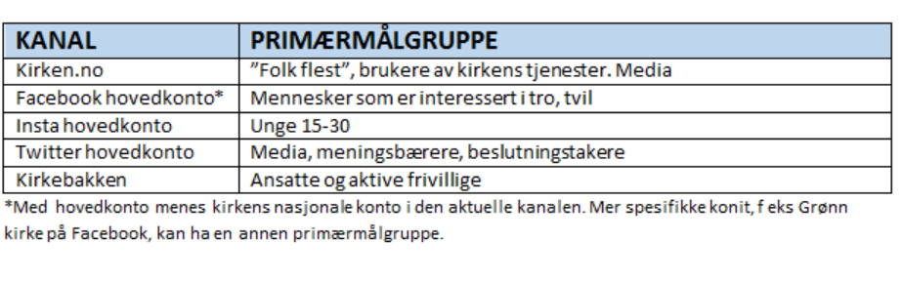
Målgrupper 2019

Slide 26
juli, august, september
treenighetstiden
→ Styrke innhold om rekruttering, dåp, konfirmasjon og vigsel.
Smakebiter på nett og SoMe fra gudstjenester.
april, mai, juni
fastetiden, påsketiden, pinse, treenighetstiden
→ synliggjøre påskeevangeliet og pinse. Smakebiter på nett og SoMe fra gudstjenester.
Styrke innhold om rekruttering, dåp, konfirmasjon og vigsel.
oktober, november, desember
treenighetstiden, adventstiden, jul
→ lage innhold f.eks. om gravferdens betydning som kirkelig handling, knytte opp mot allehelgen og «førstehjelp ved sorg». Hva betyr det å være kristen i advent og juletiden? Dette kan være utgangspunkt for å linke til «Hva skjer?»
januar, februar, mars
åpenbaringstiden
fastetiden
→ Egenprodusert stoff om fastetiden, dele. Kan bruke reportasje fra 2018.
Styrke innhold om rekruttering, dåp og konfirmasjon.
Kvartalsoversikt:
innhold i SoMe 2019
Arbeidsområder som skal innplasseres i årshjul:
Frivillighet
Diakoni
Kirkelige handlinger
Trosopplæring
Dåp
«gul gruppe»

Slide 27
Årshjul 2019
Internt
Eksternt
SoMe
Godt nyttår
Semesteråpning
Juletrefester
Møte- plan strategi
Adventseventer
Kommunikasjonsdagene
Jan
Julefester
Lessons and Carols
Åpenbaringstiden
Lys våken
Kirkeuka for fred
Viktige arbeidsområder:
Dåp og konfirmasjon
Gudstjenesteliv
Diakoni
Frivillighet
Kirkemusikk
Kommunikasjon eksternt/internt
Påskefrister gudstjenestelista
Allehelgensdag
Q4
Q1
Fastetid - fasteaksjonen 18-20 mars
Okt
Apr
Påskekampanje.
Påsken dag for dag
Høsttakkefest
Q3
Q2
TV-aksjonen
Høstferie
17. mai
Kommunikasjonsdagene
Evensong
Kristi Himmelfart
Diakoni
Juli
Konfirmantundervisning
Pinse
Friluftgudstjenester
Dåp
Babysang – småbarnssang
Bare barnemat
Menighetstur
Sommer i soknet
Skaperverkets dag juni
Semesteråpning
Sommerferie

